Slide 1



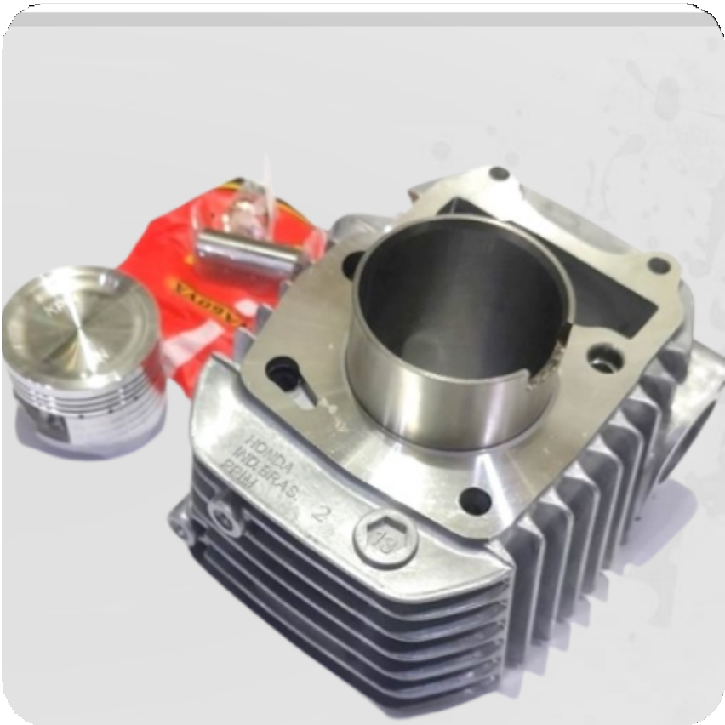

MICROSERVICES
AUTOPARTS
(Website Toko Online)
Anggota Kelompok :
Achmad Buhori - 202310064 Fachry Syah Alam - 202310065 Diva Lutfiando - 202310028

Slide 2



AutoParts
Sebuah website toko online yang menjual sparepart motor, dengan tujuan memudahkan konsumen membeli barang atau kebutuhan kendaraan bermotor secara online

Slide 3
Framework & Bahasa Pemrograman
Bahasa Pemrograman
Framework

Slide 4
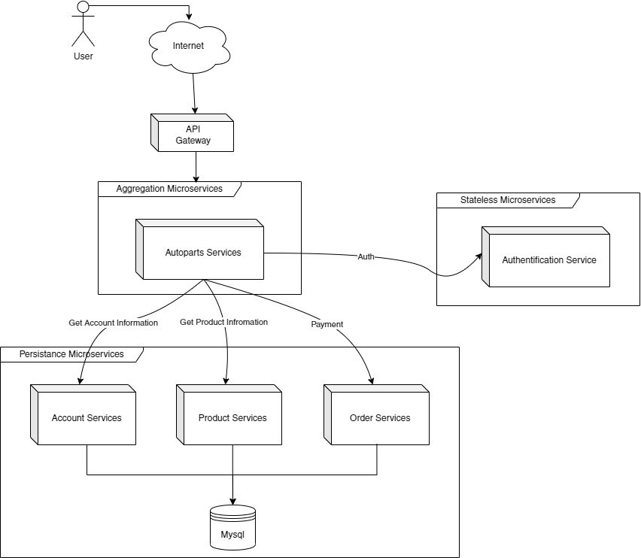
Arsitektur Microservices

Slide 5


Frontend Apps tentang web AutoParts dibangun dengan framework Codeigniter Backend Apps, dibangun dengan Framework Spring Maven Java dan untuk database menggunakan Mysql

Slide 6

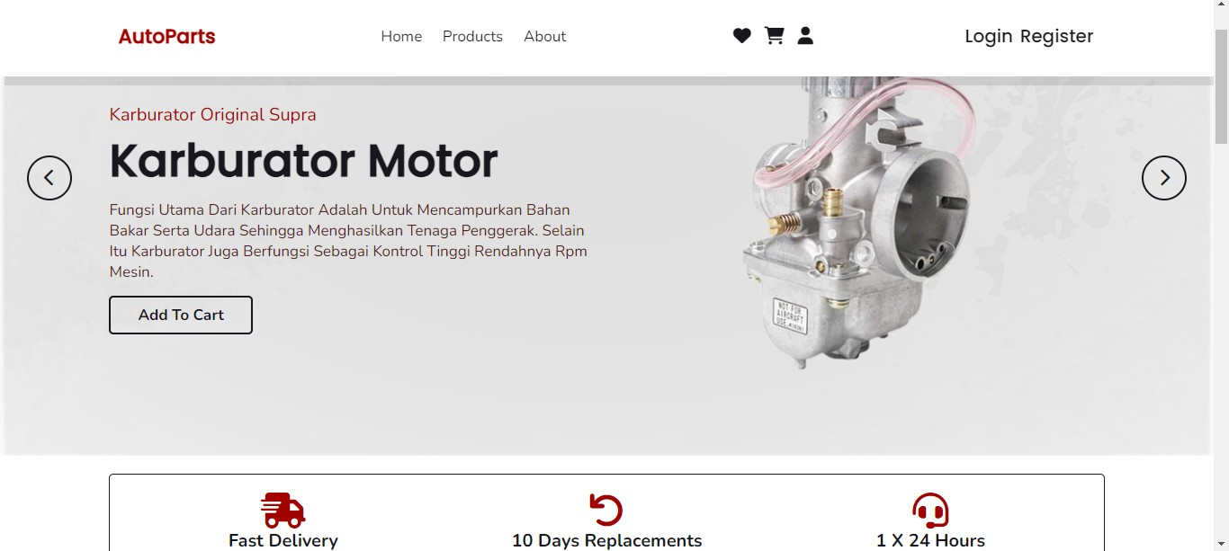

Slide 7
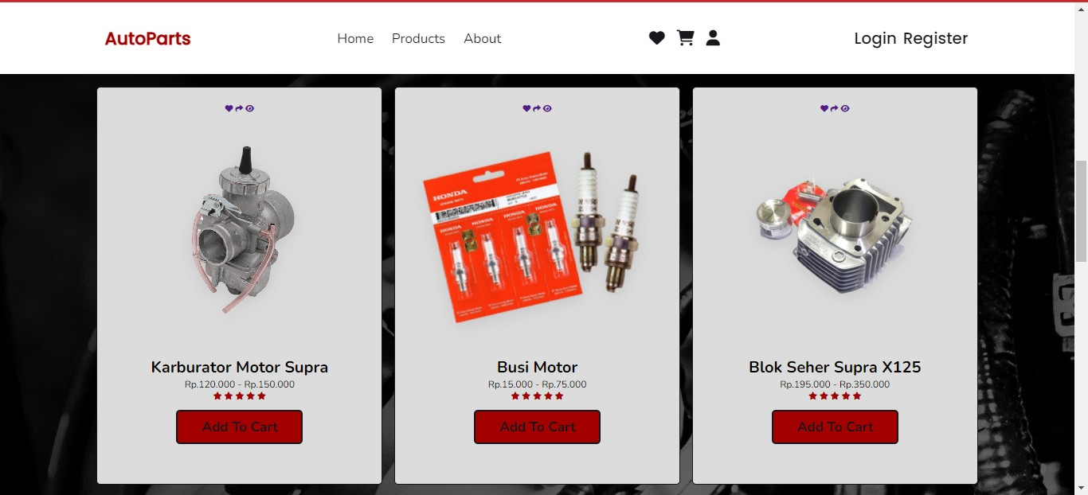

Slide 8
SEKIAN & TERIMA KASIH

